Slide 1
Métricas de Software
Framework de Mediciones Basado en Objetivos

Slide 2
Agenda
Clasificación de medidas de software.
Paradigmas basados en objetivos
Goal-Question-Metrics (GQM)
Goal-Question-Indicator-Metrics (GQIM)
Aplicación de GQM y GQIM

Slide 3
Medición Basada en Objetivos
La pregunta principal que debería hacerse es:
¿Qué queremos saber o aprender?
En lugar de: ¿Qué métricas debemos usar?
Debido a que las respuestas dependen de los objetivos, no hay un conjunto de métricas fijas universalmente aceptadas.
En lugar de identificar métricas universales, de pueden describir procesos adaptables que se pueden usar para identificar y definir las mediciones.

Slide 4
Proceso GBM (Goal Based Measurement)
Determinar QUE medir
Identificar entidades
Clasificar la entradas que serán examinadas
Determinar los objetivos relevantes
Determinar COMO medir
Preguntar sobre métricas
Asignar métricas.

Slide 5
Identificar Entidades
Producto, Proceso, Recurso
Artefacto, Actividades, Agentes
Ambos esquemas son incompletos y no tienen suficiente potencia representacional.
Ninguno de los dos trata con defectos como entidad.

Slide 6
Proceso, Producto, Recurso
Proceso
Colección de actividades de software relacionadas que usualmente están asociadas a una escala de tiempo.
Ejemplo: Desarrollo, Mantenimiento, Testing, Planificación.
Producto
Cualquier artefacto, entregable o documento que resulte de una actividad del proceso.
Recurso
Entidades requeridas por la actividad del proceso.

Slide 7
Tipos de Atributos
Internos
Atributos que pueden ser medidos completamente en términos del proceso, producto o recurso separado de un comportamiento. Ej: Tamaño
Externos
Atributos que pueden ser medidos con respecto a como el proceso, producto o recurso se relaciona con su entorno a través de un comportamiento. Ej: Calidad

Slide 8
Ejemplo de Mediciones de Procesos
Entidad | Atributo | Posibles Mediciones
Proceso de Desarrollo | Duración | Días Calendario, Días de Trabajo
 | Hito | Fechas Calendario
 | Esfuerzo | Horas-Persona, días, meses
 | Contenido del fase | Porcentaje del total de defectos encontrados que fueron introducidos en esa fase
 | Adecuación al proceso | Porcentaje de tareas desarrolladas según los procedimientos estándares
 | Performance | Números de Tests pasados divididos el número de Test realizados
Proceso de Testing | Volumen | Número de tests planificados.
 | Progreso | Número de tests ejecutados
 |  | Numero de Test pasados

Slide 9
Ejemplo de Mediciones de Procesos
Entidad | Atributo | Posibles Mediciones
Diseño detallado | Duración | Días Calendario, Días de Trabajo
 | Calidad de Diseño | Densidad de Defectos: numero de defectos encontrados en actividades de testing divididos por una medición de tamaño de producto
Mantenimiento | Costo | Dinero por año
 |  | Personas-Mes por pedido de cambio
Lista de Pedidos de Cambios | Tamaño | Número de pedidos de cambios a la espera de ser atendidos
 |  | Esfuerzo estimado para realizar los pedidos pendientes

Slide 10
Ejemplo de Mediciones de Producto
Entidad | Atributo | Posibles Mediciones
Sistema | Tamaño | Número de módulos Número de Puntos de Función Número de Líneas de Código Número de bytes en memoria requeridas (o asignadas)
 | Densidad de Defectos | Defectos por KLOCs Defectos por Puntos de Función
Módulo | Longitud | LOCs Sentencias Lógicas
 | Porcentaje de Reuso | Proporción de líneas físicas que no cambiaron respecto del total de líneas, comentarios y líneas en blanco excluidos

Slide 11
Ejemplo de Mediciones de Producto
Entidad | Atributo | Posibles Mediciones
Unidad | Número de flujos linealmente independientes | Complejidad de McCabe
Documento | Longitud | Número de páginas
Líneas de Código | Tipo de sentencia | Tipo
 | Como se produjo | Mecanismo de producción
 | Lenguaje | Nombre del Lenguaje
Defectos | Tipo | Nombre del tipo
 | Origen | Nombre de la actividad que produjo el defecto
 | Severidad | Clases de severidad (ordenada)
 | Esfuerzo para arreglar | Horas-Persona

Slide 12
Ejemplo de Mediciones de Recursos
Entidad | Atributo | Posibles Mediciones
Equipo Asignado | Tamaño | Numero de personas
 | Experiencia | Años de experiencia en el dominio Años de experiencia en programación
Herramientas | Tipo | Nombre
 | Se usa? | Si/No
Tiempo | Fecha de inicio, Fecha de Fin | Fechas
 | Duración | Días
 | Tiempo de Ejecución | Ciclos de Reloj de CPU

Slide 13

Enfoque GQM
Goal-Question-Mestrics (GQM) es un abordaje para procesar métricas que provee un marco de trabajo para derivar las mediciones a partir de los objetivos de negocios de la organización
Referencias: V.R.Basili y D.Wiess (1984). “A Methodology for collecting Valid Software Engineering Data”, IEEE, Trans. Software Engineering. Vol 10.

Slide 14
GQM de Basili
Modelo de Procesos
Fase | Descripción
1 | Desarrollar un conjunto de objetivos de la organización, del departamento, y del proyecto.
2 | Generar preguntas que definen esos objetivos los más completas posible de un modo cuantificable.
3 | Especificar las mediciones (métricas) necesarias para recolectar las respuestas a las preguntas y para hacer el seguimiento de los productos y procesos de manera de satisfacer los objetivos.
4 | Desarrollar los mecanismos de recolección de datos
5 | Recolectar, validad y analizar los datos en tiempo real para proveer un feedback a los proyectos para tomar acciones correctivas, evaluar la conformidad a los objetivos y hacer recomendaciones para futuras mejoras

Slide 15

GQM del SEI
En el año 1996 el Software Engineering Institute (SEI) definió un modelo de proceso dirigido por objetivos.
Define un modelo de procesos con 10 pasos para completar la de tarea de desarrollar un plan de mediciones.
Se enfoca en un proceso integral, convirtiendo un objetivo de negocio en varios objetivos específicos de mediciones y refinando el plan de mediciones de software.
Es un proceso sencillo de aplicar, ya que trabaja en un esquema tipo pipeline, es decir la salida de un paso es la entrada del siguiente.

Slide 16
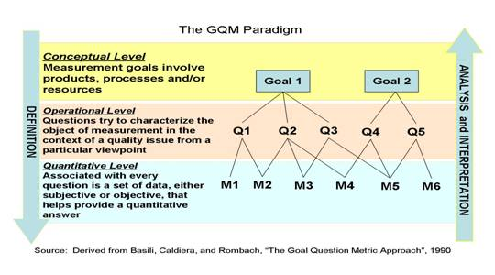
GQM
Listar los principales objetivos del proyecto
Derivar de cada objetivo las preguntas que deben responderse para determinar si el objetivo fue alcanzado
Decidir que debe ser medido para ser capaz de responder las preguntas adecuadamente.

Slide 17
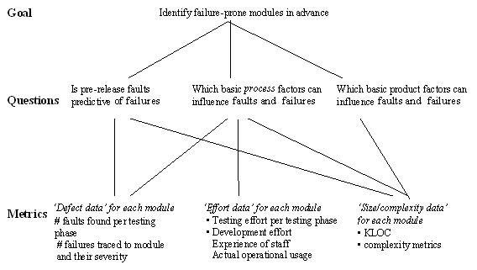
GQM - Ejemplo

Slide 18
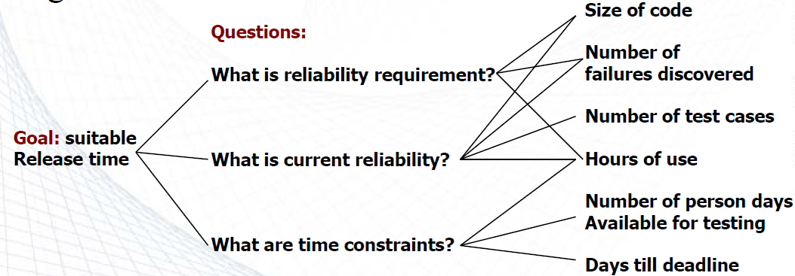
GQM - Ejemplo

Slide 19
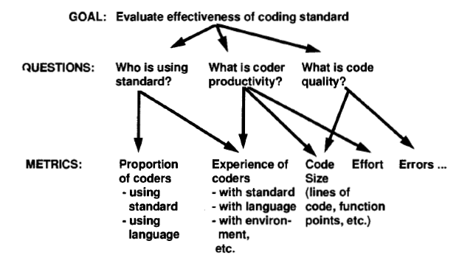
GQM - Ejemplo

Slide 20
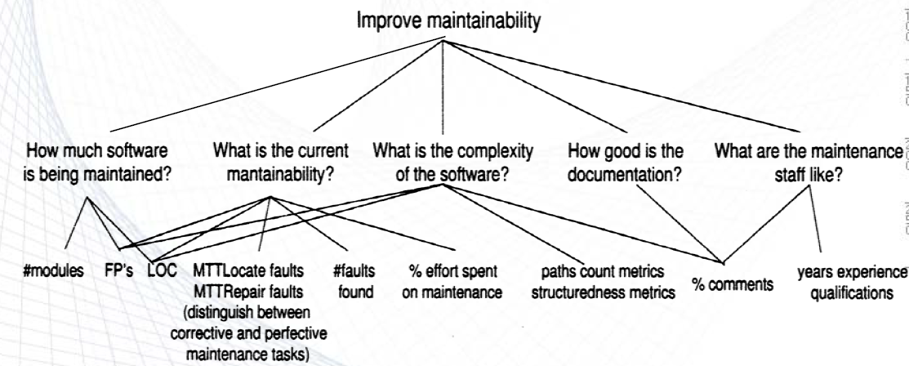
GQM - Ejemplo

Slide 21
GQM: Análisis de Datos
Recolección de datos para examinar los efectos de la experiencia del programador en los esfuerzos de desarrollo.
Se espera que el esfuerzo disminuya con el aumento de la experiencia de las personas.
Pero los datos recolectados muestra que el esfuerzo se incrementa con el aumento de las experiencia.
¿Qué puede estar errado?
Factor Tecnológico? Moral del equipo? Problemas entre el equipo? Muchos cambios?
A) Esperado
Esfuerzo
Experiencia
A) Observado
Esfuerzo
Experiencia
Notes:
Fa

Slide 22
Caso de Estudio: AT&T
Objetivo: Mejorar la inspección de código.
Sub-objetivos:
Mejorar la planificación de las inspecciones: [Plan]
Mejorar el control y monitoreo del código: [Control]
Mejorar la inspección de código: [Mejora]

Slide 23
GQM de AT&T
G: Inspección de Código: Plan
Q1: ¿Cuánto cuesta el proceso de inspección de código?
M1-1: Esfuerzo promedio por KLOC
M1-2: Porcentaje de re-inspección
Q2: ¿Cuánto tiempo dura hacer el proceso de inspección?
M2-1: Esfuerzo promedio por KLOC
M2-2: Total de KLOCs Inspeccionados

Slide 24
GQM de AT&T
G: Inspección de Código: Monitoreo y Control
Q1: ¿Cuál es la calidad de la inspección de software?
M1-1: Defectos detectados promedio por KLOC
M1-2: Tasa de inspección promedio
M1-3: Tasa de preparación promedio
Q2: ¿Qué grado de conformidad tuvo el equipo con el procedimiento?
M2-1: Tasa de inspección promedio
M2-2: Tasa de preparación promedio
M2-3: LOCs promedio inspeccionadas
M2-4: Porcentaje de re-inspección
Q2: ¿Cuál es el estado del proceso de inspección?
M2-1: KLOCs totales inspeccionados.

Slide 25
GQM de AT&T
G: Inspección de Código: Mejora
Q1: ¿Qué tan efectivos es el proceso de inspección?
M1-1: Eficiencia de la remoción de defectos
M1-2: Defectos detectados promedio por KLOC
M1-3: Tasa de inspección promedio
M1-4: Tasa de preparación promedio
M1-5: KLOCs totales inspeccionados.
Q2: ¿Cuál es la productividad del proceso de inspección?
M2-1: Esfuerzo promedio por defecto detectado
M2-2: Tasa de preparación promedio
M2-3: Tasa de preparación promedio
M2-4: LOCs promedio inspeccionadas

Slide 26
Fin del módulo

